Slide 1
«Кто поступает правильно?»
дидактическая игра
для детей старшего возраста
Подготовила
Воспитатель
МБДОУ д/сад №131
г.о. Самара
Меладзе О.В.

Slide 2
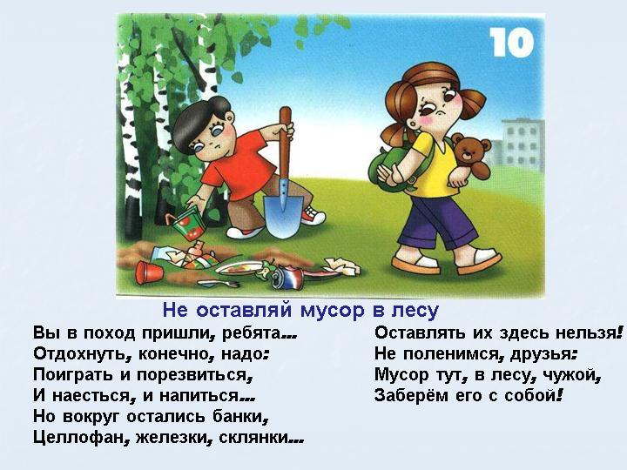
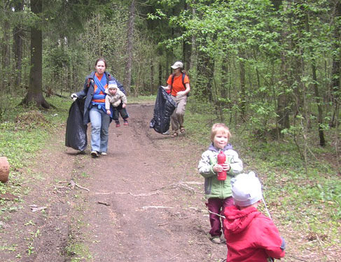

Slide 3

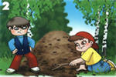

Slide 4

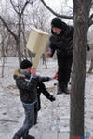

Slide 5
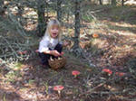
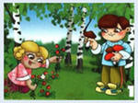

Slide 6

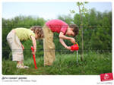

Slide 8
Интернет-ресурсы:
Фон http://antalpiti.ru/fony-dlya-oformleniya/
Вы можете использовать
данное оформление
для создания своих презентаций,
но в своей презентации вы должны указать
источник шаблона:
Фокина Лидия Петровна
учитель начальных классов
МКОУ «СОШ ст. Евсино»
Искитимского района
Новосибирской области
Сайт http://linda6035.ucoz.ru/
СПАСИБО АВТОРАМ ФОНОВ И КАРТИНОК

